Slide 1
BUDAYA ARAB YANG PERLU DIKETAHUI OLEH JAMAAH HAJI

Slide 2
1. Budaya Mujamalah (basa-basi)
Berbeda dengan budaya Barat yang cenderung ekspresif dan berbicara langsung dan lugas, orang Arab tidak berbicara secara langsung. Untuk mengungkapkan maksud aslinya, orang Arab akan berbicara banyak hal terlebih dahulu dan banyak basi-basi (mujamalah).
Orang Arab ketika berbincang-bincang
Untuk bertanya kabar pada teman, tak cukup sekali dengan satu ungkapan, tapi berulangkali. Meski telah berkata sesuai maksudnya, orang Saudi kadang masih mengira yang dimaksudkan adalah sesautu yang lain. Misal kata “laa” (tidak) sebagai jawaban tidak utnuk tawaran menambah makan dan minum. Agar sang tuan rumah yakin bahwa tamunya memang betul-betul sudah kenyang, maka sang tamu harus mengulangi “laa” berulang kali dan kata “wallahi.”

Slide 3
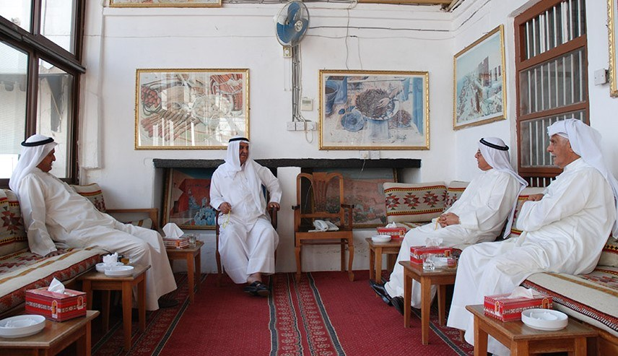

Slide 4
2. Keras Bukan Berarti Marah
Orang Arab terbiasa bersuara keras untuk mengekspresikan kekuatan dan ketulusan, apalagi kepada orang yang mereka sukai. Sayangnya, suara keras mereka kadang ditafsirkan sebagai kemarahan oleh kebanyakan orang Indonesia.
dua orang Arab sedang menjerang air untuk minum teh di padang pasir
Kadang petugas Arab Saudi ketika memeriksa paspor atau surat lainnya kelihatan marah, namun sebenarnya tidak. Termasuk suara majikan yang keras, tidak selalu berarti mereka sedang marah, hanya TKW kita kadang memahaminya berbeda.
Sebaliknya, orang Indonesia hendaknya tidak mudah tersenyum pada lelaki Arab. Meski maksud kita adalah untuk menunjukkan keramahtamahan atau kesopanan, boleh jadi akan dianggap sebuah godaan oleh pria tersebut.
Bangsa Arab terbiasa dengan padang pasir yang keras
Adanya kasus majikan Arab memerkosa atau menghamili TKW boleh jadi berkaitan dengan kesalahpahaman antar budaya ini.

Slide 5
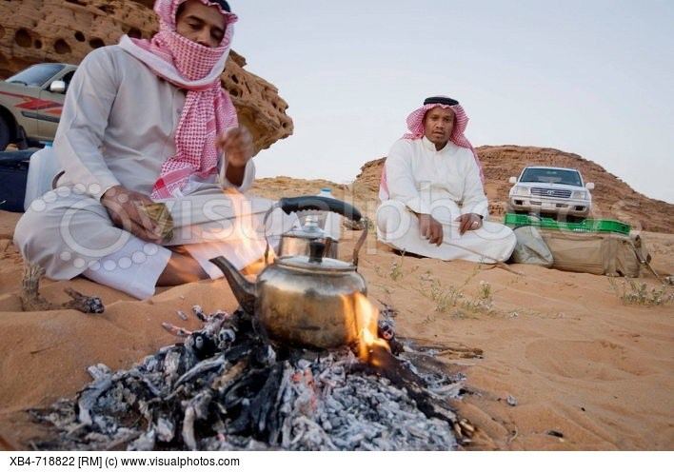

Slide 7
3. Ekpresi Bahasa Tubuh Orang Arab
Orang Arab akan menguncupkan semua jari-jari tangannya dengan ujung-ujungnya menghadap ke atas sebagai pengganti kata-kata “tolonglah Pak” atau “tunggu sebentar!” atau “ tolong sabar sedikit !”
Budaya lainnya, orang Arab akan saling merangkul seraya mencium pipi dengan bibir ketika berjumpa dengan teman dekat. Ini suatu perilaku yang dianggap tidak lazim oleh bangsa lain di dunia, bahkan mungkin juga oleh orang Indonesia.
Merangkul sesama teman adalah hal lumrah. Tidak perlu risih, orang Arab boleh jadi akan tersinggung jika kita menghindar.

Slide 8
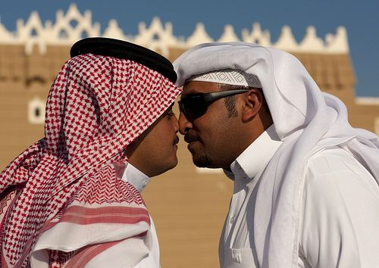

Slide 9
4. Antara Budaya Arab dan Islam
Arab Saudi dikenal dengan negeri kelahiran Islam. Dan anggapan pada umumnya bahwa masyarakat Saudi itu Islami. Nyatanya, tidak 100 persen demikian. Mereka juga bagian dari budaya Arab (termasuk warisan jahiliyah) dengan segala pernak-perniknya, termasuk cara dan etika mereka dalam berkomunikasi, tidak selalu santun seperti diajarkan Al-quran dan Sunnah.
Ka’bah yang berada di Masjidil Haram, Arab Saudi
Sebagian dari cara mereka berkomunikasi bersifat kultural semata-mata. Konon, ada dua tipe orang Arab: tipe Abu Bakar dan Abu Jahal. Orang Arab yang telah mendapat pendidikan Islam dan meresapi ajarannya akan berperilaku bak Abu Bakar, sedang mereka yang kering dari ajaran akhlak Islam biasanya akan buruk seperti Abu Jahal.

Slide 10
5. Bergandengan Tangan dengan Teman Lelaki Itu Aib!
Bagi masyarakat Indonesia, bergandengan tangan dengan teman laki-laki adalah lazim. Namun bagi orang Arab, hal itu adalah aib. Pernah ada WNI yang menggandeng tangan temannya ketika berjalan di pertokoan Mekah, tiba-tiba mereka diteriaki : enta luthi walla eh? hadza aib! (kamu homo apa bagaimana? Itu aib!).
Namun jika yang kita menggandeng wanita atau pasangan kita (istri) hal itu adalah lazim di Saudi.

Slide 11
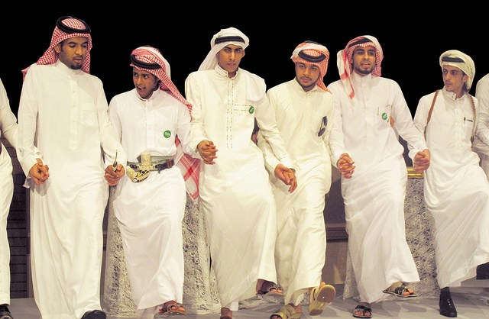

Slide 12
6. Berkendara di Sebelah Kanan
Bila di Indonesia semua kendaraan dan angkutan umum wajib berada di jalur kiri jalan (dan letak roda kemudi mobil berada di bagian kanan), maka di Arab Saudi kebalikannya. Hal ini berbeda sama sekali dengan apa yang berlaku di Arab Saudi, semua pengguna jalan termasuk waktu menaikkan maupun menurunkan penumpang berada di jalur sebelah kanan jalan.
Khusus wanita, jangan bepergian sendirian, harus bersama mahram/suami atau sesama teman rombongan. Termasuk saat naik taksi. Saat naik, maka laki-laki duluan, wanita belakangan. Sebaliknya saat turun maka wanita duluan, suami belakangan. Hal ini untuk menjaga istri agar tidak dibawa kabur tukang taksi. Saat naik lift juga harus selalu didampingi. Jika saat naik lift bersama teman wanita ada lelaki yang datang, lebih baik keluar dahulu.
Remaja Saudi yang ugal-ugalan di jalanan
Satulagi, hati-hati dengan kebiasaan remaja Saudi yang suka ugal-ugalan. Mereka kadang melakukan aksi ekstrem dengan mengemudikan Jip dengan hanya dua roda di jalanan.

Slide 13
7. Wanita adalah Privasi
Nilai kehormatan orang Arab terutama melekat pada anggota keluarganya, khususnya wanita, yang tidak boleh diganggu orang luar. Di Arab Saudi wanita adalah sangat privasi. Di Arab Saudi, Wanita tidak boleh menyetir, bekerja bebas, atau kelluar rumah tanpa didampingi mahram. Aadalah hal tabu ketika kita menanyakan hal berikut; Sudahkah anda menikah? Berapa umurmu? Atau siapa istri anda?
Sudah lazim di budaya Saudi jika seorang pria tidak pernah mengenal atau bahkan sekadar melihat wajah istri atau anak perempuan dari sahabatnya, meskipun mereka telah lama bersahabat dan sering saling mengunjungi. Sesama dosen yang puluhan tahun mengajar di jurusan yang sama pun tidak pernah tau siapa istri sahabatnya. Bagi mereka, Istri adalah privasi.
Dalam kehidupan keseharian, wanita Arab itu bercadar, memakai pakaian serba hitam, keluar-masuk rumah naik mobil. Rumah mereka pun berpagar tinggi. Ini membawa konsekuensi antar tetangga tidak bisa saling mengenal siapa saja wanita di rumah sebelah. Apalagi tidak ada budaya arisan layaknya di Indonesia, menjadikan interaksi antar warga begitu tetutup.
Juga tidak lazim bagi seorang pria untuk memberi bingkisan kepada istri sahabat prianya itu atau anak perempuannya yang sudah dewasa.
Karenanya, terhadap wanita Saudi, tidak perlu kita bersikap sok ramah, berlama-lama memandang, apalagi menggoda atau mengganggu. Dipastikan habis riwayat kita.

Slide 14
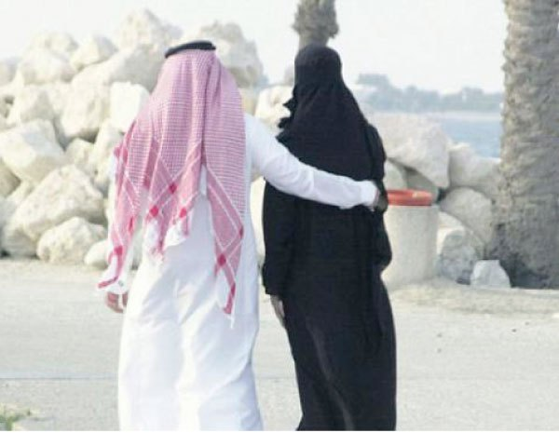

Slide 15
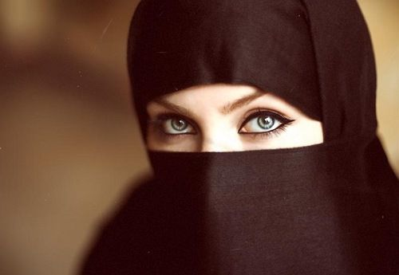

Slide 16
8. Adzan Berkumandang, Aktivitas Apa Pun Ditinggalkan
Bagi umat Muslim Sholat ibarat mendirikan tiang sebuah bangunan. Tidak sholat ya hancur berantakan sudah bangunan tersebut. Sangat penting dan menjadi amalan yang pertama dihisab nanti di akhirat. Orang-orang Arab pun tidak pernah main-main soal anjuran utama rukun Islam setelah syahadat ini.
Ketika azan berkumandang orang Arab akan bergegas menuju masjid terdekat dan meninggalkan apa pun. Hal tersebut ditunjukkan dengan betapa takutnya mereka kehilangan jamaah. Lebih dari itu, orang-orang Arab merasa sangat rugi jika tidak ikut takbir yang diserukan oleh imam. Tak ayal, ketika adzan tiba segala aktivitas akan segera ditinggalkan. Apa pun itu.
Indonesia juga sama sih, tapi hanya terjadi di bulan Ramadhan saja. Itu pun hanya di seminggu pertama. Akui saja kebiasaan orang arab yang demikian ini membuat kita yang muslim merasa malu. Satu contoh nyata orang-orang Arab sangat mementingkan sholat adalah kunjungan Obama beberapa waktu lalu. Percaya atau tidak, Raja Salman ketika itu bergegas meninggalkan si Obama ketika adzan Ashar berkumandang. Ya, panggilan Tuhan tentu jauh lebih penting dari pada sekedar menemani tamu negara. Bahkan jika itu adalah orang nomer satu Amerika.

Slide 17
9. Wanita Sangat Dilindungi dan Dijunjung Tinggi
Orang Arab kasar terhadap wanita memang ada, namun mayoritas masyarakat di sana justru sangat menghargai para wanitanya. Selain karena Islam mengajarkan ini, hal tersebut juga jadi rasa penyesalan mereka atas apa yang terjadi di masa lampau. Dulu, tepatnya sebelum masa Islam datang, orang-orang Arab memperlakukan para wanitanya seperti mainan saja. Para wanita sangat dijaga dan dihormati di tanah Arab. Butuh ya dipakai, bosan akan dicampakkan begitu saja. Paling kelam tentu saja perlakuan mereka terhadap para bayi perempuan. Tidak sempat meminum susu pertama mereka, bayi-bayi perempuan ini akan direbut dari pelukan ibu mereka untuk kemudian dibunuhi bahkan dikubur hidup-hidup. Kini masa lalu yang kelam itu berakhir dan wanita sangat dihargai di sini.
Di Arab, pergaulan antara pria dan wanita begitu dibatasi. Wanita dilarang berjalan sendiri untuk menghindarkannya dari fitnah. Bahkan mereka dilarang menyetir sendiri dan disarankan untuk meminta tolong kepada saudara laki-lakinya saja. Bahkan pemerintah sendiri membangun banyak fasilitas mewah yang tidak boleh dinikmati satu pun pria termasuk anak raja, alias khusus untuk para wanita.

Slide 18
10. Tamu Disambut Bak Raja
Presiden Jokowi beberapa waktu mengunjungi Arab Saudi. Terlepas ini adalah kunjungan negara, sambutan yang dilakukan pemerintah Arab sangat wah dan terkesan begitu menghormati. Hal-hal seperti ini ternyata bisa terjadi meskipun kepada tamu-tamu yang notabene orang biasa. Berkunjung ke rumah orang Arab kamu akan diperlakukan dengan sangat terhormat, termasuk makan makanan enak. Punya teman Arab artinya bersiaplah mendapatkan penghargaan tertinggi dari seorang teman. Ya, ketika berkunjung ke rumah teman yang Arab, kita akan disambut seperti raja. Mereka akan memberi penghormatan terbaik. Mulai dari memeluk dan menciumi kita, lalu dipersilahkan untuk duduk di hambal (sejenis karpet berkualitas tinggi), lalu tak lama kita akan disuguhi makanan enak.
Mereka benar-benar tahu cara menyenangkan tamu. Bertamu sendiri nilainya bukan hanya menyambung tali silaturahmi, namun juga penguat sinyal rezeki dan pelebur dosa-dosa. Kadang perlakuan ini terkesan memaksakan diri, untungnya orang-orang Arab mayoritas lumayan berduit. Sehingga mereka bisa membuat si tamu benar-benar merasa ‘like a king’.

Slide 19
11. Aib Benar-Benar Dijaga Sangat Rapat
Namanya juga negara lahirnya Islam, maka tidak ada tempat lain di dunia ini yang benar-benar menanamkan nilai-nilainya selain di tanah Arab. Soal kebiasaan gosip, di sini hampir tidak pernah ditemukan. Mulai dari tayangan televisi, atau sekedar bergerombol bersama membicarakan kejelekan seseorang. Orang-orang Arab menganggap ini adalah hal yang seharusnya tidak perlu dilakukan. Di Indonesia, hal tersebut justru alternatif hiburan menyenangkan. Bahkan media menganggapnya lahan basah yang bisa menghasilkan uang. Mengumbar aib dan bergosip adalah perilaku yang merendahkan diri di Arab. Orang Arab memang kasar dan keras bicaranya. Namun mereka hampir tidak pernah melakukan hal ini di depan umum. Marah sambil bicara ngalor ngidul akan membuat mereka malu sekali. Bandingkan lagi dengan Indonesia, dimana setiap orang bisa leluasa mengungkapkan apa pun di tempat umum. Bahkan aibnya sendiri.
Aib sejatinya adalah sesuatu yang harus disimpan rapat-rapat. Maka perlakukanlah ia seperti itu. Dalam hal ini, orang-orang Arab sangat bisa kita tiru.

Slide 20
12. Menyumbang Gila-Gilaan Seperti Membuang Ingus
“Ah, orang-orang Arab kan kaya-kaya wajar dong kalau nyumbangnya banyak sekali?” Ya, tidak ada yang salah dengan pernyataan ini. Namun bukan tentang nilai nominal yang ditekankan di sini, melainkan perilaku mereka setelahnya. Orang-orang Arab memang terkenal dermawan dan suka menyumbang dalam jumlah besar. Namun, uniknya mereka seperti tidak merasakan beban apa pun setelahnya. Ibarat kasarnya, seperti membuang ingus. Salah satu contoh sedekah gila orang Arab adalah seperti yang ditunjukkan pangeran Al Walid dengan menyumbang jutaan dollar. Hal ini tak hanya tercermin dari orang-orang Arab di negerinya sendiri, tapi juga yang ada di Indonesia. Mungkin kita menganggap mereka pelit lantaran sedekahnya tidak pernah terlihat. Tapi, percayalah mereka kadang menguras sebagian hartanya untuk diberikan kepada yang membutuhkan. Pemerintahan Arab sendiri, mereka sering sekali memberikan bantuan internasional dengan jumlah yang mungkin tidak bisa kita dapatkan dengan bekerja 100 tahun sekalipun.
Selain hal tersebut, orang-orang Arab berkeyakinan jika harta sejatinya akan membawa beban ketika mati. Jadi, tidak mengherankan jika seseorang memberikan semua hartanya begitu dekat dengan kematian.

Slide 21
YANG JUGA PERLU DIPERHATIKAN
Di Bidang Bahasa
Suara keras seperti orang yang sedang marah Kata-kata yang lumrah dipakai oleh masyarakat seperti kata : haram, yallah, wallahi, mafi musykilahTahtal qubri, alat thul, yamin, yasar, dsb.

Slide 22
b. Di bidang tingkah laku
Seorang wanita memberi senyum kepada seorang laki-laki Arab menandakan bahwa perempuan itu mau, suka, cinta.
Bersendawa di sembarang tempat bagi orang Arab adalah sesuatu yang jorok, sedangkan membuang angin (kentut) adalah sesuatu yang baik dan perlu diucapkan syukur.
Laki-laki Arab umumnya berjenggot tebal, merasa senang bila jenggotnya dielus-elus oleh orang lain. Menyentuh pantat adalah tabu.

Slide 23
Upaya Aman
Di bandara
Biasakan antri Tidak membawa barang-barang yang dilarang Biasakan ucapan salam terhadap petugas

Slide 24
b. Di pondokan
Diingat nomor kamar dan lantai Naik turun lift

Slide 25
c. Saat belanja Jauh dari waktu sholat Hati-hati dari peminta-minta yang terus menempel (nguntit) d. Saat berangkat dan pulang Dianjurkan berkelompok, terutama pada hari-hari awal e. Saat naik kendaraan/taxi Laki-laki naik duluan Perempuan turun duluan Hindari naik taxi perempuan saja

Slide 26
Pertanyaan : mengapa wanita-wanita arab identik dengan berpakaian tertutup warna hitam, memakai cadar (menutup wajahnya sampai matanya saja yang terlihat) dan laki-laki berpakaian putih? Jawab : wanita-wanita arab memakai pakaian tertutup dan memakai cadar dikarenakan memang itu adalah ketentuannya dalam islam yang sebenarnya selain memang karena iklimnya. Wanita arab itu suka dengan pakaian warna hitam karena iklimnya yang panas dengan pakaian warna hitam bentuk tubuhnya tidak terlihat secara transparan serta para wanita arab itu jarang keluar dari rumahnya kecuali untuk hal-hal yang sangat penting, sedangkan laki-lakinya menggunakan pakaian warna putih karena mereka sering diluar rumah, karena warna putih dapat menyerap udara panas.
Pertanyaan : Apa kebiasaan orang laki-laki yang ada dalam pergaulan orang arab ? Jawab : pertama orang Arab memiliki kebiasaan apabila menginginkan atau meminta sesuatu kepada orang lain, agar diberi yang diinginkan mereka merayu dengan cara mengusap-usap janggut orang yang dimintainya. kedua orang Arab marah kalau dipegang atau ditepuk pantatnya dan tidak marah kalau dipegang kepalanya.
Ketiga orang Arab memiliki kebiasaan memuji dan mendo’akan yang baik terhadap saudaranya, misalnya mengucapkan “ahsanta”, “ahlanbik”, “Barokallaohubik”, “Masya Allah” dan lain-lain.

